Slide 1
Cesty objaviteľov
Ing. Marcela Nadzamová

Slide 2
Krištof Kolumbus
Rok a miesto narodenia: 1451, Janov, Taliansko
Rok a miesto úmrtia: 1506, Valladolid, Španielsko
Taliansky prieskumník a moreplavec
4x absolvoval plavbu cez Atlantický oceán objavil Ameriku

Slide 3
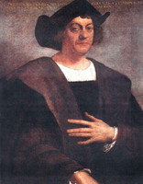
Krištof Kolumbus

Slide 4
Fernão de Magalhães
Rok a miesto narodenia: 1480, Sabrona, Portugalsko
Rok a miesto úmrtia:1521, Mactan, Filipíny
Ako prvý oboplával zemeguľu
Dokázal, že Zem je guľatá
Dlhú plavbu neprežil

Slide 5
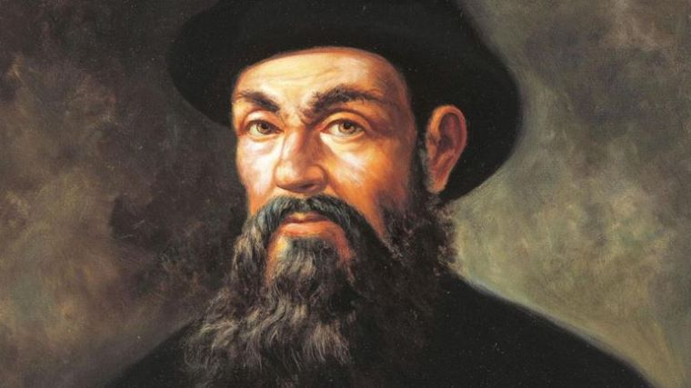
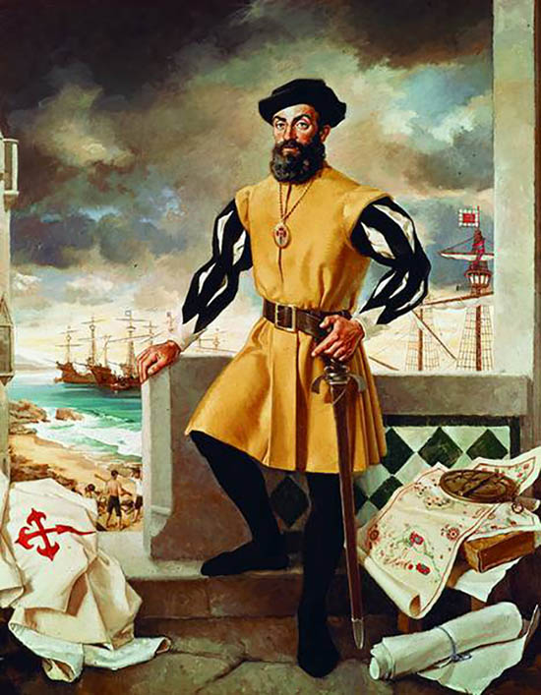
Fernão de Magalhães

Slide 6
James Cook
Rok a miesto narodenia: 1728, Marton, Spojené kráľovstvo
Rok a miesto úmrtia: 1779, Kealakekua, Hawaj, USA
Vykonal tri plavby okolo sveta
Objavil Austráliu a Antarktídu

Slide 7
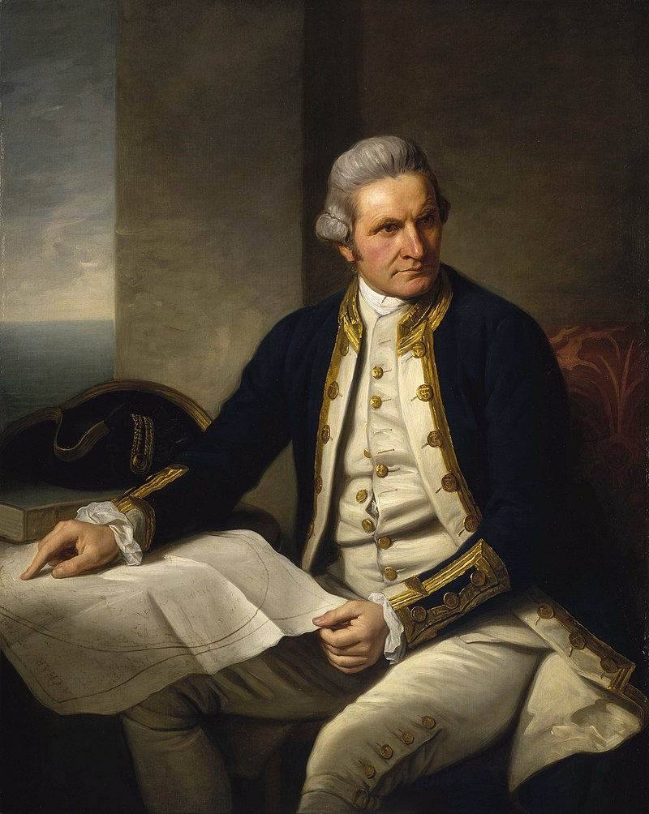
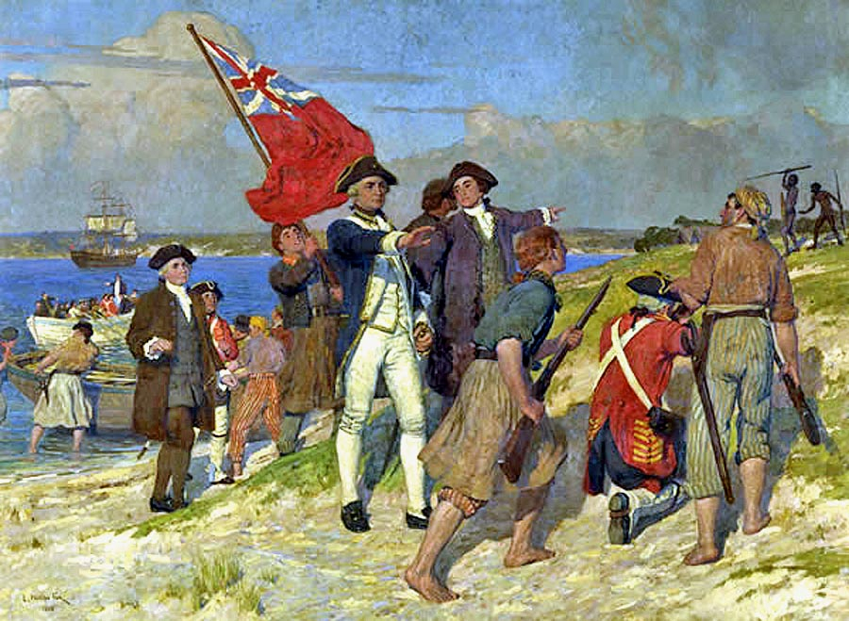
James Cook

Slide 8
Roald Amundsen
Rok a miesto narodenia: 1872, Borge, Nórsko
Rok a miesto úmrtia: 1928,Barensovo more
Nórsky polárny bádateľ. V rokoch 1910 – 1912 viedol antarktickú výpravu, ktorá ako prvá dosiahla južný pól

Slide 9
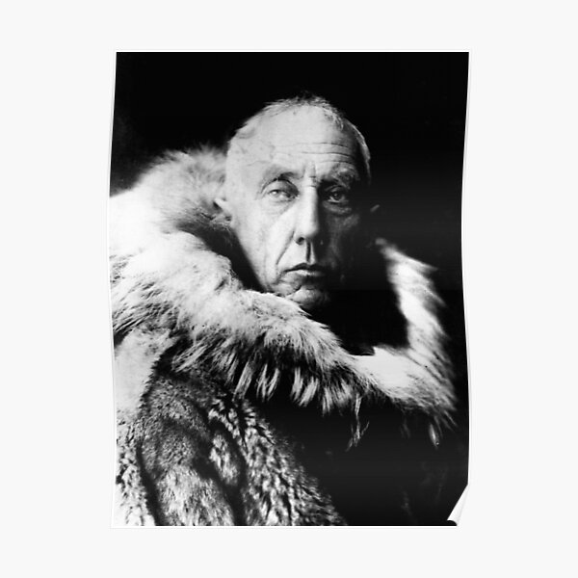
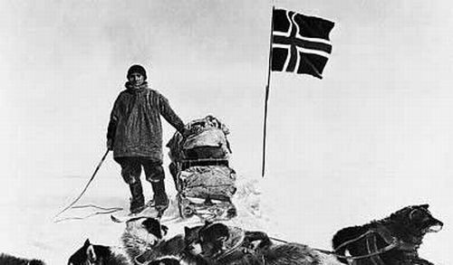
Roal Amunsen

Slide 10
Edmund Hillary
Rok a miesto narodenia:1919, Auckland, Nový Zéland
Rok úmrtia:2008, Auckland, Nový Zéland
Sir Edmund Percival Hillary bol novozélandský horolezec a objaviteľ, ktorý ako prvý zdolal Mount Everest dňa 29. mája 1953.

Slide 11
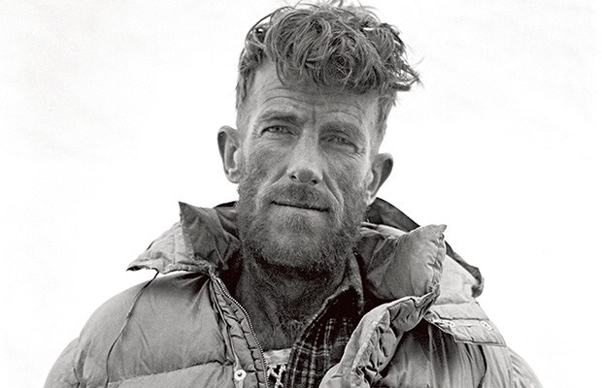
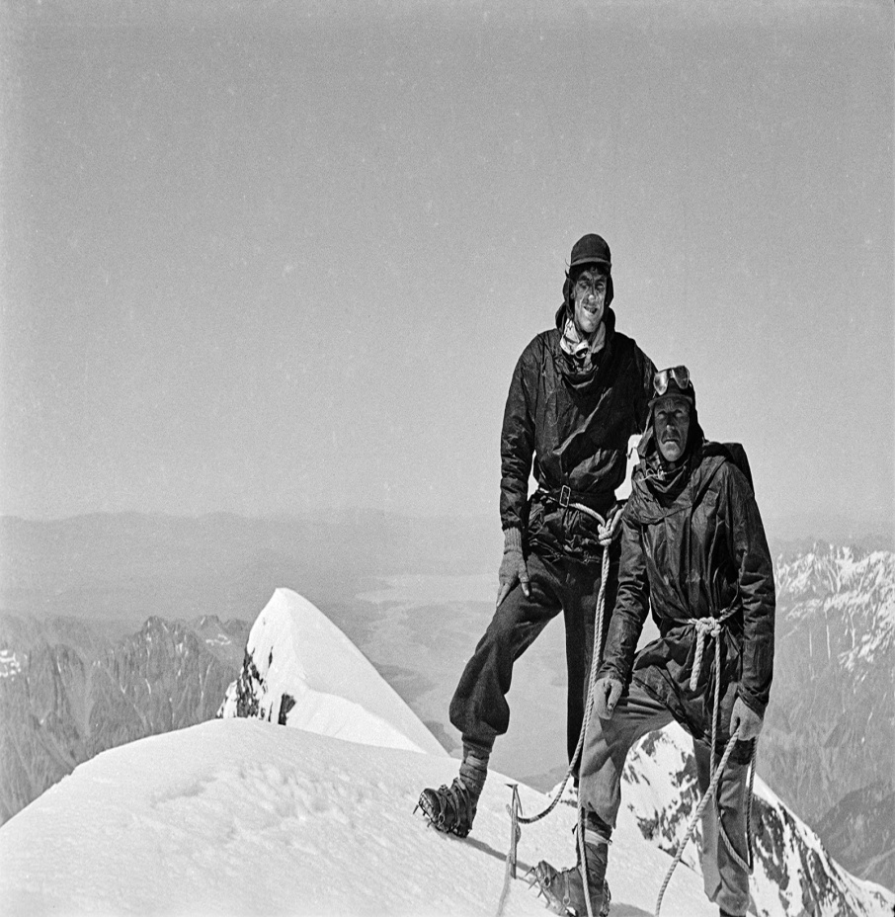
Edmund Hillary

Slide 12
Jacques Piccard
Rok a miesto narodenia: 1922, Brusel, Belgicko
Rok a miesto úmrtia: 2008, Cully, Švajčiarsko
Oceanológ, ktorý sa v roku 1960 dostal v špeciálnej ponorke- batyskafe na dno Mariánskej priekopy/ 11 km pod hladinu oceána/

Slide 13
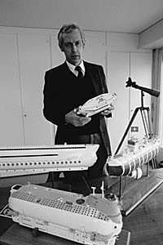
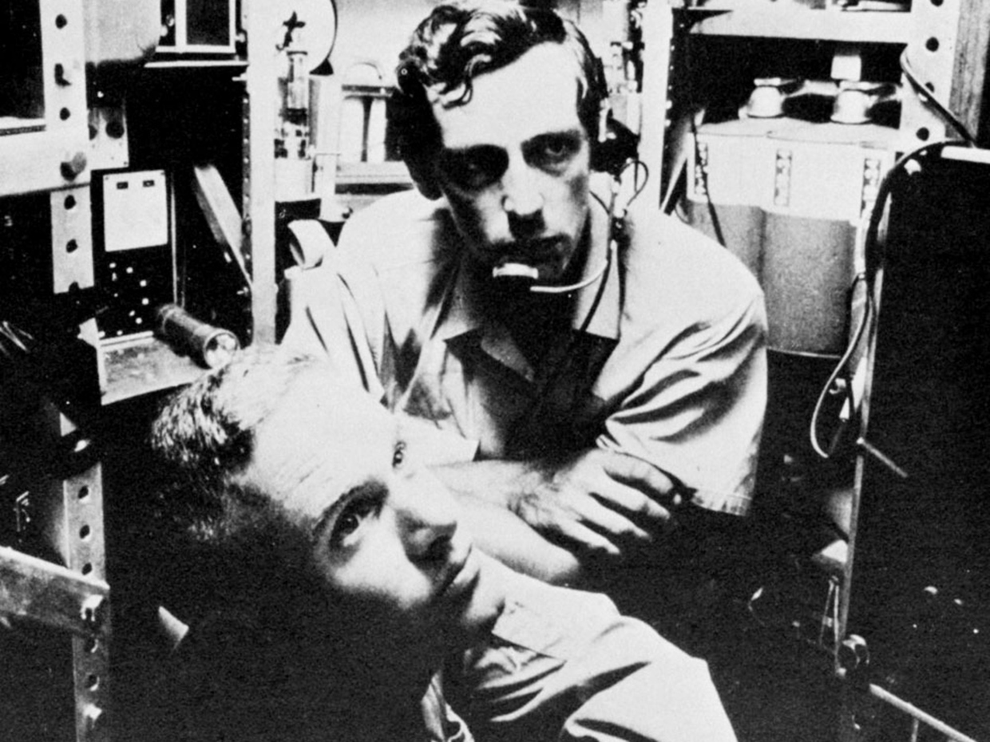
Jacques Piccard

